Slide 1

3강 : 최저임금
2017. 9. 28.
금속노조 법률원

Slide 2

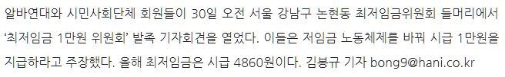
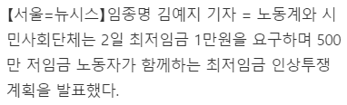
1. 논의 상황 (1) – 최저임금 대폭 인상
최저임금 1만원 논의 - 시작과 확산

Slide 3
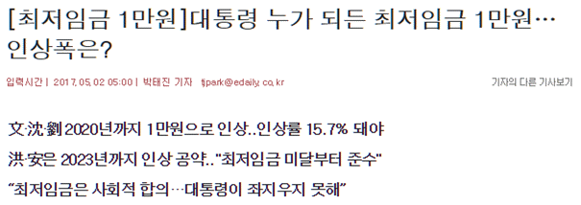
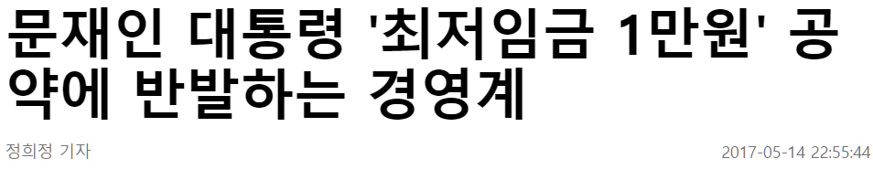
1. 논의 상황 (1) – 최저임금 대폭 인상
임금격차 해소와 소득주도 성장
최저임금 1만원으로 가는 첫 발 . . . 자본의 반발

Slide 4
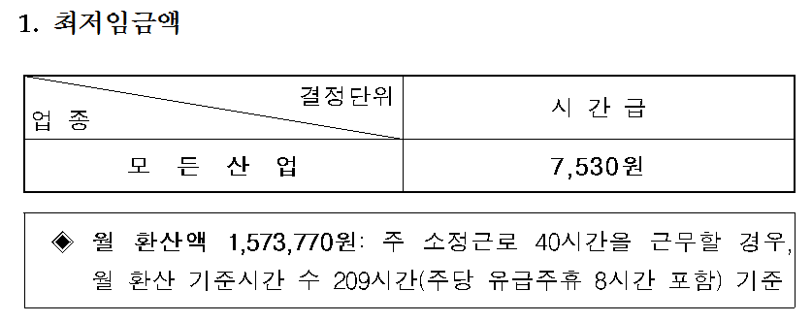
1. 논의 상황 (1) - 최저임금 대폭 인상
2017. 7. 15. 최저임금위원회 최저임금 7,530원 의결
2017. 8. 4. 고용노동부장관 고시

Slide 5
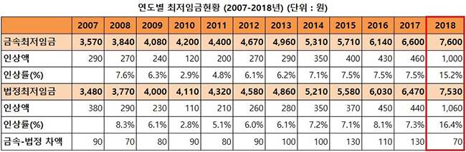
1. 논의 상황 (1) – 최저임금 대폭 인상
16.4% - 유례없이 높은 최저임금 인상률

Slide 6
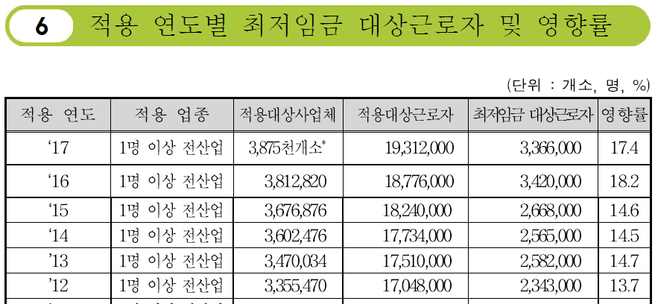
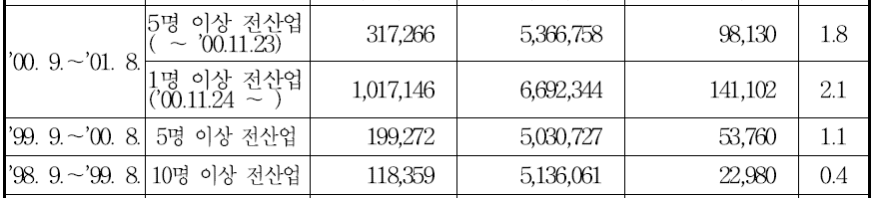
1. 논의 상황 (1) – 최저임금 대폭 인상
< 참고 >
2017년 최저임금 대상 노동자 17.4%
IMF 이래 꾸준히 증가
최저임금위원회,
2017 최저임금심의편람

Slide 7
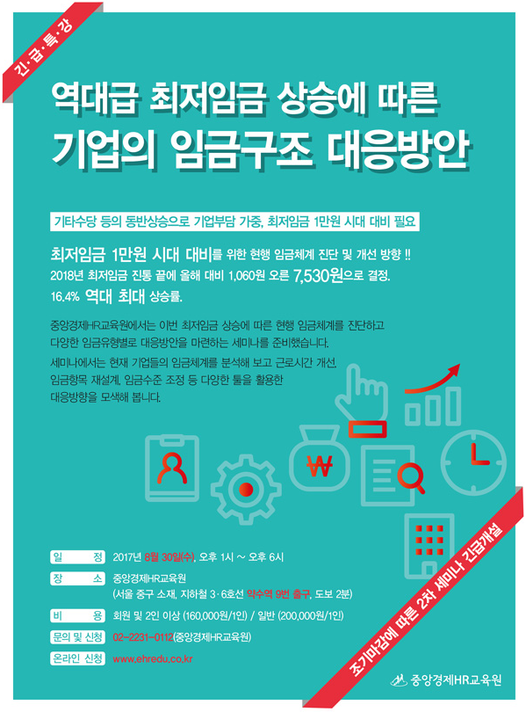

1. 논의 상황 (2) – 최저임금 인상 이후
최저임금 결정 직후, 사측의 ‘최저임금 대응’ 목소리 잇따라 . . .

Slide 8
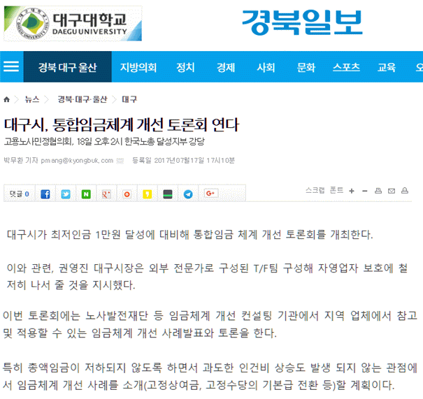

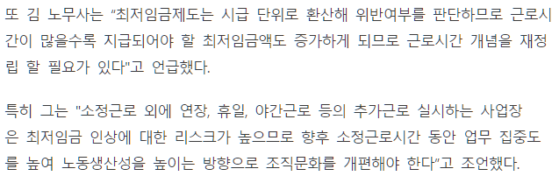

1. 논의 상황 (2) – 최저임금 인상 이후
최저임금 결정 직후, 사측의 ‘최저임금 대응’ 목소리 잇따라 . . .

Slide 9
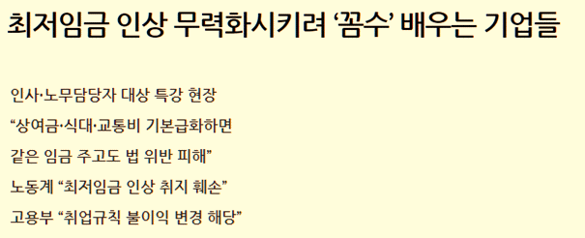
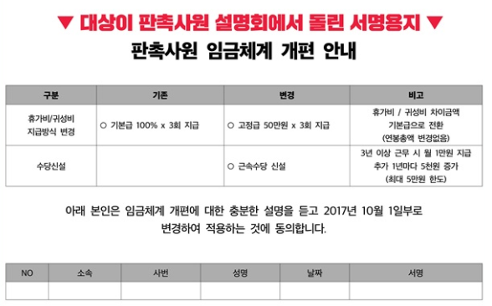
1. 논의 상황 (2) – 최저임금 인상 이후
최저임금 결정 직후, 사측의 ‘최저임금 대응’ 목소리 잇따라 . . .

Slide 10
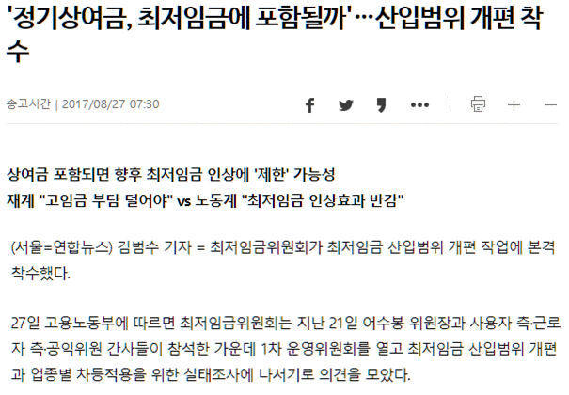
1. 논의 상황 (2) – 최저임금 인상 이후
최저임금위원회, 최저임금 제도 개편 나서
- 최저임금 산업 대상 임금 범위, 업종별 차등 적용 실태조사

Slide 11
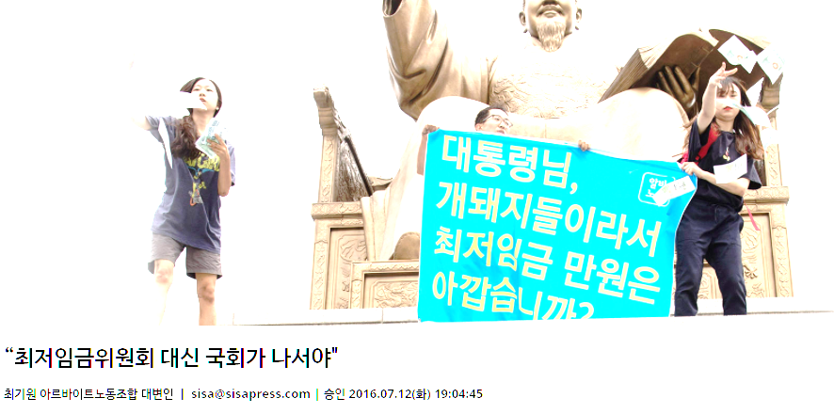

1. 논의 상황 (2) – 최저임금 인상 이후
최저임금위원회 구성 개편 논의
최저임금법 제14조 (위원회의 구성 등)
① 위원회는 다음 각 호의 위원으로 구성한다.
1. 근로자를 대표하는 위원(이하 "근로자위원"이라 한다) 9명
2. 사용자를 대표하는 위원(이하 "사용자위원"이라 한다) 9명
3. 공익을 대표하는 위원(이하 "공익위원"이라 한다) 9명

Slide 12
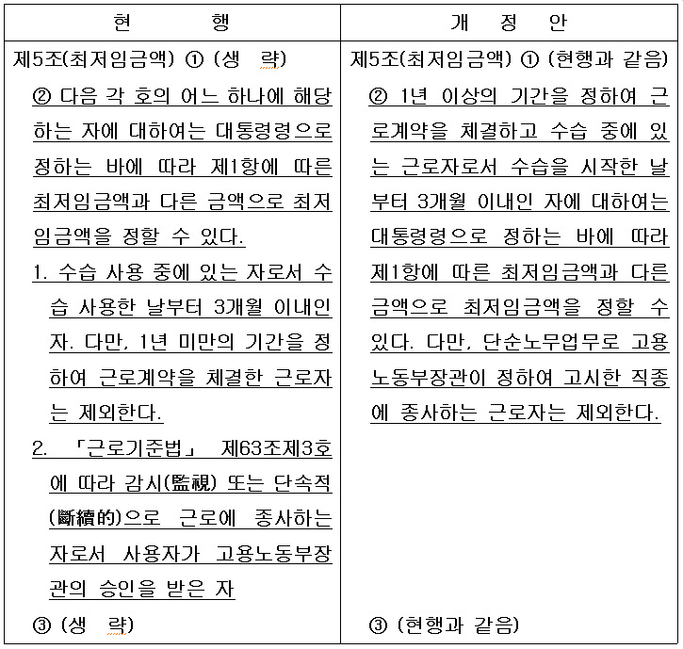
2. 최근 최저임금법 개정 사항
2017. 9. 1. 개정
2018. 3. 1. 시행
① 단순노무업무
최저임금 감액 불가
② 감시 단속적 업무
최저임금 감액 불가

Slide 13
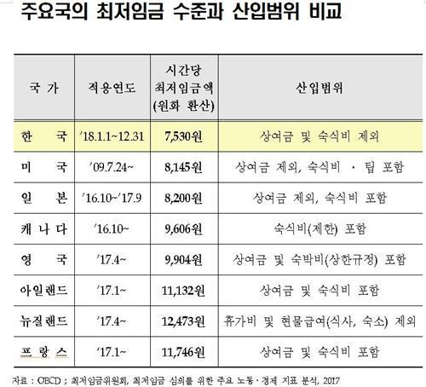
3. 다른 나라 최저임금과 비교
OECD 주요국과 비교했을 때, 우리나라 최저임금 절대값은 낮은 편

Slide 14
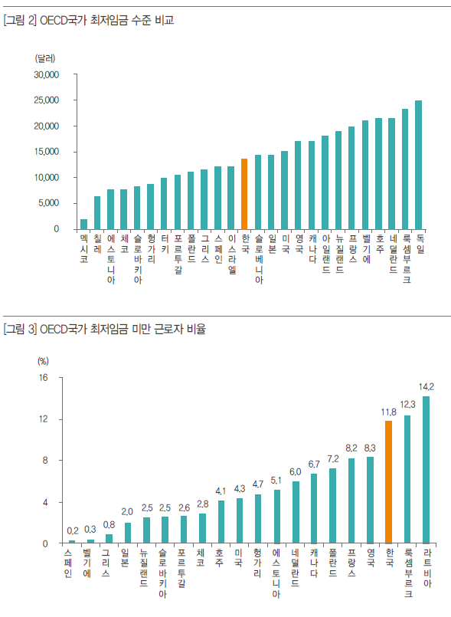
3. 다른 나라 최저임금과 비교
OECD 기준
최저임금 수준은 26개국 중 14위
최저임금 미만 노동자 비율은 26개국 중 3위
국회 예산정책처,
경제동향&이슈 (2016년 7월)

Slide 15

4. 최저임금 위반 여부 판단 (1) 개요
최저임금법 위반을 피하려면
기본급을 인상한다.
꼼수를 찾는다. → 최저임금 산입 대상 임금을 늘린다 (분자↑)
→ 최저임금 산입 기준 시간을 줄인다 (분모↓)

Slide 16
4. 최저임금 위반 여부 판단 (1) 개요
최저임금법 규정
제6조 (최저임금의 효력)
① 사용자는 최저임금의 적용을 받는 근로자에게 최저임금액 이상의 임금을 지급하여야 한다.
② 사용자는 이 법에 따른 최저임금을 이유로 종전의 임금수준을 낮추어서는 아니 된다.
③ 최저임금의 적용을 받는 근로자와 사용자 사이의 근로계약 중 최저임금액에 미치지 못하는 금액을 임금으로 정한 부분은 무효로 하며, 이 경우 무효로 된 부분은 이 법으로 정한 최저임금액과 동일한 임금을 지급하기로 한 것으로 본다.
④ 다음 각 호의 어느 하나에 해당하는 임금은 제1항과 제3항에 따른 임금에 산입(算入)하지 아니한다.
1. 매월 1회 이상 정기적으로 지급하는 임금 외의 임금으로서 고용노동부장관이 정하는 것
2. 「근로기준법」 제2조제1항제7호에 따른 소정(所定)근로시간(이하 "소정근로시간"이라 한다) 또는 소정의 근로일에 대하여 지급하는 임금 외의 임금으로서 고용노동부장관이 정하는 것
3. 그 밖에 최저임금액에 산입하는 것이 적당하지 아니하다고 인정하여 고용노동부장관이 따로 정하는 것
최저임금법 시행규칙
제2조 (최저임금의 범위)
「최저임금법」(이하 "법"이라 한다) 제6조제4항에 따라 최저임금에 산입(算入)하지 아니하는 임금의 범위는 별표 1과 같다. 다만, 별표 2의 임금은 최저임금에 산입한다.

Slide 17
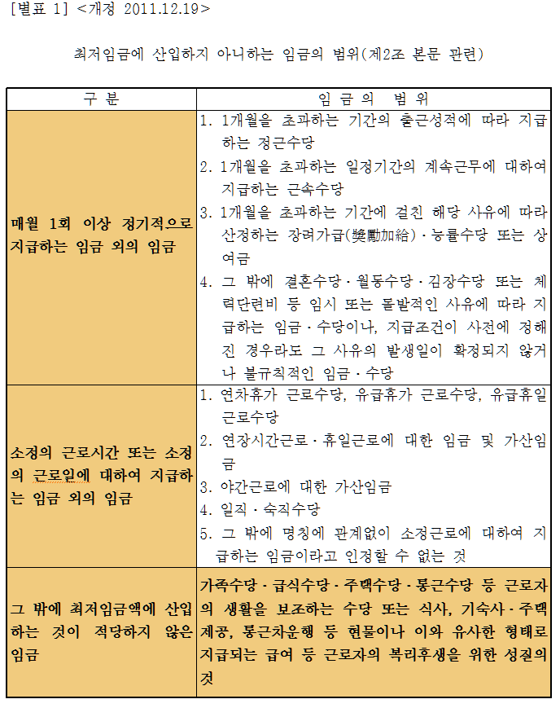
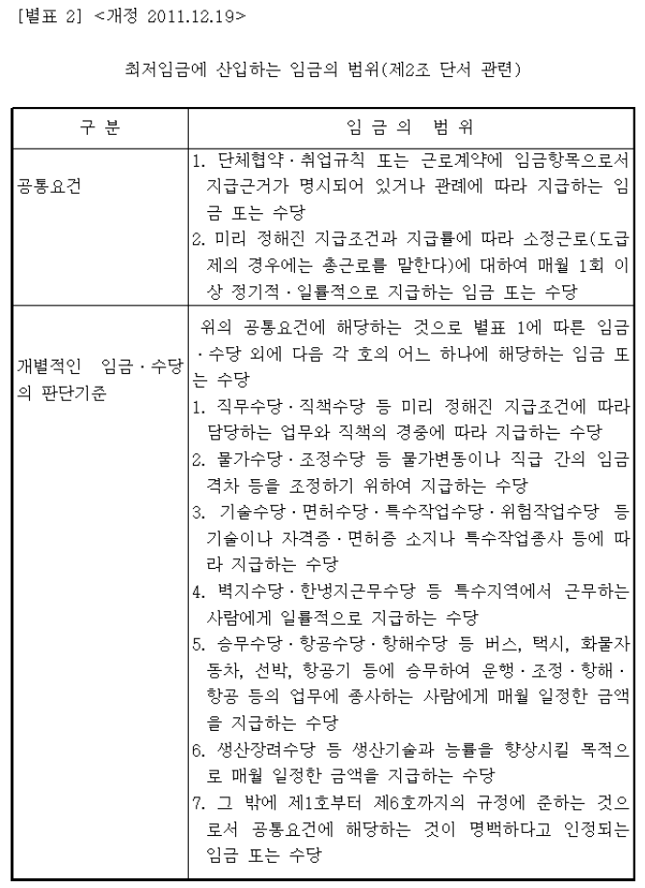
4. 최저임금 위반 여부 판단 (1) 개요

Slide 18
4. 최저임금 위반 여부 판단 (2) 최저임금 산입 대상 임금
대법원 2007. 1. 11. 선고 2006다64245 판결
[1] 지급된 임금이 최저임금법상 최저임금에 미달하는지 여부의 판단 방법
지급된 임금이 최저임금에 미달하는지 여부는 지급된 임금 중 최저임금법 제6조 제4항 및 같은 법 시행규칙 제2조 [별표 1]이 정한 임금 또는 수당을 제외한 ‘비교대상 임금’액과 최저임금액을 비교하여 판단하여야 한다.
→ 원고들은 근속수당 명목으로 근속기간에 따라 일률적으로 정해진 금액을 매월 정기적으로 지급받되, 결근할 경우 결근일수만큼 일할 계산된 금액을 공제한 금액을 지급받아 왔다는 것이다.
그렇다면 위와 같은 근속수당은 소정의 근로시간 또는 근로일에 대하여 / 매월 1회 이상 정기적으로 지급되는 임금이고, / 근로자의 생활보조 혹은 복리후생을 위한 성질의 임금은 아니라고 하겠으므로, 최저임금법 제6조 제4항 및 같은 법 시행규칙 [별표 1]이 정하는 ‘비교대상 임금에 산입되지 않는 임금 또는 수당’의 어디에도 해당되지 아니하여, ‘비교대상 임금’에 산입된다고 보아야 할 것이다.

Slide 19
4. 최저임금 위반 여부 판단 (2) 최저임금 산입 대상 임금
최저임금 산입 대상 임금 기준 : ①, ② 를 모두 충족하는 급여에서, ③ 제외
① 단체협약•취업규칙•근로계약에 지급 근거가 명시되어 있거나, 관례에 따라 지급되는 임금
② 위 지급근거에서 정해진 지급조건과 지급률에 따라 소정근로(1일 8시간, 주 40시간 내에서 노동자와 사용자 사이에 정한 근로시간)에 대하여 매월 1회 이상 정기적으로 지급되는 임금
③ 생활을 보조하는 수당, 근로자의 복리후생을 위한 수당은 최저임금 산입 제외 !
- 격월, 분기, 반기, 연 주기 또는 불규칙적으로 지급되는 급여 : 산입 X
- 연장, 야간, 휴일근로수당 등 소정근로시간(일) 외의 근로에 대한 급여 : 산입 X
- 지급조건이나 지급률 자체가 변동적인 급여 : 산입 X
- 생활보조, 복리후생 : 식대 , 통근수당, 가족수당, 학비보조금 등 : 산입 X

Slide 20
4. 최저임금 위반 여부 판단 (2) 최저임금 산입 대상 임금
월 정기상여금은 최저임금에 산입되나? (1)
※ 노동부 행정해석 (근로기준정책과-6817, 2015. 12. 14.) - 최저임금에 산입 X
: 상여금을 연간 단위로 정하는 등(연 800%) 1개월을 초과하는 기간에 걸친 사유에 따라 산정하여 매월 분할 지급하는 것이라면 최저임금 산입범위에 포함되지 않을 것이나, / 산정주기가 1개월을 초과하지 아니하고 소정근로시간 또는 소정의 근로일에 대하여 매월 1회 이상 정기적으로 지급하는 경우에는 상여금 등의 명칭과 관계없이 최저임금 적용을 위한 임금에 산입될 수 있을 것으로 사료됩니다.
※ 법제처 행정해석 (법제처 15-0501 2015. 9. 30.) - 최저임금에 산입 X
: 단체협약에 근거하여 1년을 단위로 산정되어 근로자 모두에게 매월 정기적·일률적으로 지급되는 상여금은 「최저임금법」 제6조에 따른 최저임금에 산입하지 아니하는 임금에 포함된다. ; 「최저임금법」 제6조제4항제1호 및 같은 법 시행규칙 제2조 본문에 따른 별표 1에서는 최저임금에 산입하지 아니하는 임금의 범위를 구체적으로 정하면서, “1개월을 초과하는 기간에 걸친 해당 사유에 따라 산정하는 상여금”을 최저임금에 산입하지 아니하는 임금으로 규정함으로써, 상여금의 “지급주기”가 아닌 상여금의 “산정기간”을 최저임금 산입 여부의 기준으로 하고 있습니다. 즉, 매월 일률적으로 지급되는 상여금이라 할지라도 상여금이 1년을 단위로 산정됨으로써 상여금 산정기간이 1개월을 초과하는 것인 경우에는 그 상여금은 같은 법 시행규칙 별표 1에서 규정하고 있는 최저임금에 산입하지 아니하는 임금에 해당한다고 할 것입니다.

Slide 21
4. 최저임금 위반 여부 판단 (2) 최저임금 산입 대상 임금
월 정기상여금은 최저임금에 산입되나? (2)
※ 하급심 법원 : 상여연봉 월할 지급분 - 최저임금에 산입 O
: 원고 P, Q에게 각 지급된 상여금은 단체협약·취업규칙 또는 근로계약에 임금항목으로서 지급근거가 명시되어 있고, 미리 정하여진 지급조건과 지급률에 따라 소정근로에 대하여 매월 1회 이상 정기적·일률적으로 지급하는 임금으로서, 구 최저임금법 시행규칙 별표 1의 어디에도 해당하지 않는다고 할 것이므로 [위 급여규정과 실제 지급현황을 보면, 월 상여금(상여연봉월할액)은 매월 1회 이상 정기적으로 지급되고, 소정의 근로일에 출근하였는지 여부에 따라 지급되는 임금으로 최저임금법 제6조제4항제1, 2, 3호에 해당되지 않는다] , 이는 비교대상임금에 포함된다고 봄이 타당하다.
(상여연봉은 상여연봉산정 기준임금의 1200%, 12등분하여 매월 15일 지급)
☞ 이 판결은 ‘연봉제’하에서 다른 연봉과 마찬가지로 상여연봉을 12분할하여 매월 지급한 것으로 우리 금속사업장에서의 일반적인 정기상여금과 동일한 사례는 아닙니다.

Slide 22
4. 최저임금 위반 여부 판단 (2) 최저임금 산입 대상 임금
주휴수당 – 산입 ㅇ
※ 대법원 (대법원 2007. 1. 11. 선고 2006다64245 판결)
: 최저임금법 시행령 제5조 제1항 제2호 및 제3호는 주 단위 또는 월 단위로 지급된 임금에 대하여 ‘1주 또는 월의 소정 근로시간 수’로 나눈 금액을 시간에 대한 임금으로 하도록 규정하고 있는바, 주급제 또는 월급제에서 지급되는 유급휴일에 대한 임금인 주휴수당은 소정의 근로에 대해 매월 1회 이상 정기적으로 지급되는 임금이어서 최저임금법 제6조 제4항 및 같은 법 시행규칙 제2조 [별표 1]이 정하는 ‘비교대상 임금에 산입되지 않는 임금 또는 수당’에 해당한다고 볼 수 없으므로 최저임금의 적용을 위한 임금을 산정함에 있어 주휴수당을 가산하여야 하며 …

Slide 23
4. 최저임금 위반 여부 판단 (2) 최저임금 산입 대상 임금
근속수당 (월 출근율에 따라 일할 지급하는 경우) – 산입 ㅇ
※ 대법원 (대법원 2007. 1. 11. 선고 2006다64245 판결)
: 근속기간에 따라 일률적으로 정해진 금액을 매월 정기적으로 지급하되, 결근일수만큼 일할 계산된 금액을 공제하고 지급한 근속수당은 소정의 근로시간 또는 근로일에 대하여 매월 1회 이상 정기적으로 지급되는 임금이고 근로자의 생활보조 또는 복리후생을 위한 성질의 임금이 아니므로 최저임금의 적용을 위한 임금에 산입된다. (※ 해당 사건 근속수당 : 근로자들의 근속기간에 따라 3개월 미만의 근로기간 동안에는 월 금 30,000원, 3개월 이상 1년 미만의 근로기간 동안에는 월 금 50,000원, 1년 이상 2년 미만의 근로기간 동안에는 월 금 80,000원, 2년 이상 3년 미만의 근로기간 동안에는 월 금 130,000원을 지급하여 차등적으로 매월 일정액을 지급하되 근로자들이 근무를 하지 않은 날은 일할공제하여 지급)
☞ 이 사례는 지급조건이나 지급율 자체가 변동적이어서 고정적인 금액을 산출하기 곤란한 경우는 아니며, 정해진 금액을 지급하되 출근 여부에 따라 일할 지급하여 출근한 경우 고정된 금액이 지급되는 경우입니다.

Slide 24
4. 최저임금 위반 여부 판단 (2) 최저임금 산입 대상 임금
직무수당 – 산입 ㅇ
※ 노동부 행정해석 (임금68200-850 2001. 12. 13.; 임금68200-894 2001. 12. 29.)
: 직무수당의 경우 미리 정하여진 지급조건에 따라 일률적으로 매월 1회 이상 정기적으로 지급되고 있다면 최저임금 산입을 위한 임금에 포함됨.
식대, 통근수당, 가족수당, 주택보조, 학비보조, 복지수당 – 산입 X
※ 노동부 행정해석 (임금정책과-3545, 2004. 9. 22.)
: 근로자의 복리후생을 위하여 지급되는 식대, 통근수당, 가족수당, 주택보조, 학비보조, 복지수당 등은 명칭에 관계없이 최저임금에 산입되는 임금에 해당하지 않음.

Slide 25
4. 최저임금 위반 여부 판단 (2) 최저임금 산입 대상 임금
중식비 (실질적으로 기본급인 경우) – 산입 ㅇ
통상적인 식대라면 산입 X
※ 대구고등법원 2014. 8. 27. 선고 2013나1038 판결
… 중식비 명목으로 매월 급여지급일에 100,000원씩 지급하여 온 사실은 당사자 사이에 다툼이 없는바, 위 중식비 명목으로 지급된 금액은 월 기본급에 부과되는 세금을 줄이기 위하여 그 중 일부의 명칭을 ‘중식비’로 변경하여 지급한 것으로서 그 실질적 내용은 급식수당이 아니라 월 기본급에 해당하므로, 중식비(중식비 면세한도를 초과함으로써 지급항목이 기타수당으로 변경된 부분을 포함한다)는 성질상 단체협약·취업규칙 또는 근로계약에 임금항목으로서 지급근거가 명시되어 있고, 미리 정하여진 지급조건과 지급률에 따라 소정 근로에 대하여 매월 1회 이상 정기적·일률적으로 지급하는 임금으로서, 구 최저임금법 시행규칙 별표 1의 어디에도 해당하지 않는다고 할 것이므로, 이는 비교대상임금에 포함된다고 봄이 타당하다.
(급여의 명칭만으로는 중식비가 비교대상임금에 포함되지 않는다고 단정하기는 어렵다고 판시)

Slide 26
4. 최저임금 위반 여부 판단 (2) 최저임금 산입 대상 임금
판매수당 – 산입 ㅇ
※ 노동부 행정해석 (임금정책과-501, 2004. 2. 14.)
[질 의] 영업사원들의 근로시간은 1일 8시간~10시간 가량이며, 임금은 기본급 200,000원, 식대 100,000원, 판매수당 800,000원(판매실적에 따라 변동), 합 보통 1,100,000원을 지급받고 있으며(기본급과 식대는 1달 근무 시 모두 똑같이 받음), 90년에 나온 행정해석(임금32240-4770, ’90. 4. 3)에 의하면 상기 1,100,000원을 근로시간으로 나눈 금액이 시급으로 되어 있음.(1,100,000원÷226시간 = 4,867원)
[회 시] 최저임금과 관련해서는 귀 질의 사안과 같이 판매실적에 따라 매월 금액이 달라지는 판매수당은 「최저임금법 시행령」제5조제2항에서 정하고 있는 생산고에 따른 임금에 해당된다 할 것이므로 동법 제5조의2 및 동법 시행령 제5조 제3항에 의거 당해 월 총근로시간수로 나눈 금액과 월 기본급을 월 소정근로시간수로 나눈 금액을 합산, 최저임금(2003. 9. 1～2004. 8. 31, 시간급 2,520원)과 비교하여 위반여부를 판단해야 할 것임.

Slide 27
4. 최저임금 위반 여부 판단 (2) 최저임금 산입 대상 임금
성과급 (인센티브) – 산입 ㅇ
※ 노동부 행정해석 (근로기준과-2139, 2009. 6. 26.)
[질 의]
자동차를 판매하는 “갑” 회사의 A 근로자는 매월 기본급과 차량판매에 따른 인센티브를 지급받고 있습니다. 인센티브에 대하여는 취업규칙에 지급시기와 지급액이 명시되어 있지 않음.
[회 시]
근로기준법 제2조제1항제5호에서 “임금”이란 사용자가 근로의 대가로 근로자에게 임금, 봉급, 그 밖에 어떠한 명칭으로든지 지급하는 일체의 금품을 말하는 것으로서, 근로계약이나 취업규칙 등에 의해 개인별 근무성적, 업무성과 등을 토대로 일정한 지급률에 따라 지급하는 성과급의 경우에는 근로의 대가성이 인정되므로 임금으로 보아야 할 것으로 사료됨. 최저임금 산입범위에 대해서는 ｢최저임금법｣ 제6조제4항 및 같은 법 시행규칙 제2조의 규정에 의거 따로 정하고 있으며, 같은 법 시행령 제4조, 제5조제2항 및 제3항에 따라 생산고 임금은 최저임금의 산입범위에 포함하고 있음.

Slide 28
4. 최저임금 위반 여부 판단 (3) 최저임금 산정 기준 시간
○ 월의 소정근로시간에 유급주휴시간을 포함 : 주 40시간 근로의 경우 – 209시간
※ 노동부 최저임금제도 업무처리지침 (임금근로시간정책팀-3468, 2014. 12. 일부 보완)
: 1년간의 1월 평균 소정근로시간의 산정은 다음 방법 중 하나를 이용
ⅰ) 1년간의 매월 소정근로시간수를 모두 합하여 12로 나누어 산정
ⅱ) [ (주당 소정근로시간수 + 유급주휴시간) × 52주 + (1일 소정 근로시간) ]을 12로 나누어 산정

Slide 29
4. 최저임금 위반 여부 판단 (3) 최저임금 산정 기준 시간
※ 대법원 (대법원 2007. 1. 11. 선고 2006다64245 판결)
○ 소정근로시간 : 근로기준법 제2조 제1항 제7호. 근로기준법의 범위 내에서 노사합의한 근로시간
○ 주 40시간 근로의 경우 - 174시간
: 주별 또는 월별로 지급된 다른 수당들을 시간에 대한 임금으로 산정함에 있어서는 주휴수당 관련 근로시간을 고려할 필요가 없으므로 여기에서 말하는 ‘1주 또는 월의 소정 근로시간’은 근로기준법 제20조에서 정한 근로시간을 말하고 이는 근로기준법 시행령 제6조 제2항 제3호, 제4호 에 의해 산정되는 ‘1주 또는 월의 통상임금 산정기준시간수’와 같을 수는 없다.
※ 서울서부지방법원 2016. 2. 16. 선고 2014가소80300 판결
원고들은 실제 근로시간이 아닌 주휴시간이 포함된 203시간을 기준으로 소정근로시간을 산정해야 한다고 주장하므로 살피건대, ... 근로기준법이 정한 ‘통상임금’ 산정방법과 달리 최저임금법은 앞서 본 바와 같이 월 단위로 지급된 임금에 대하여 ‘월의 소정 근로시간 수’로 나눈다고 규정하고 있을 뿐 ‘소정근로시간 외에 유급으로 처리되는 시간’까지 포함한다는 내용이 없는 점 등에 비추어 보면, 위 ‘소정근로시간’에는 ‘소정근로시간 외에 유급으로 처리되는 시간’에 해당하는 주휴시간은 포함되지 않는다고 해석함이 상당하다. (서울서부지방법원 2016나1377 원고 항소 기각, 확정)

Slide 30
5. 최저임금 위반의 효과 : 법적 책임
○ 민사 책임
사용자는 최저임금액에 미달하는 임금을 지급한 경우, 최저임금액과 비교하여 산정된 미지급분 임금을 지급할 의무가 있음.
○ 형사 책임 : 진정, 고소, 고발
최저임금법 제28조 (벌칙)
① 제6조제1항 또는 제2항을 위반하여 최저임금액보다 적은 임금을 지급하거나 최저임금을 이유로 종전의 임금을 낮춘 자는 3년 이하의 징역 또는 2천만원 이하의 벌금에 처한다. 이 경우 징역과 벌금은 병과(倂科)할 수 있다.
최저임금법 제30조 (양벌규정)
① 법인의 대표자, 대리인, 사용인, 그 밖의 종업원이 그 법인의 업무에 관하여 제28조의 위반행위를 하면 그 행위자를 벌할 뿐만 아니라 그 법인에도 해당 조문의 벌금형을 과(科)한다.
② 개인의 대리인, 사용인, 그 밖의 종업원이 그 개인의 업무에 관하여 제28조의 위반행위를 하면 그 행위자를 벌할 뿐만 아니라 그 개인에게도 해당 조문의 벌금형을 과한다.

Slide 31
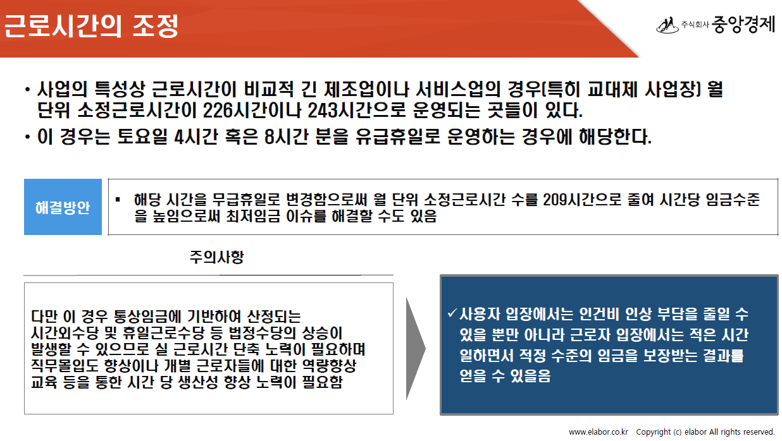
6. 자본의 대응 (1) – 근로시간 개편
근로시간 축소, 유급휴일을 무급휴일로 변경
→ 최저임금 산정 기준 시간인 소정근로시간수 (분모 ↓)

Slide 32
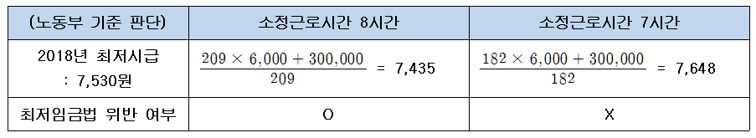
6. 자본의 대응 (1) – 근로시간 개편
근로시간 축소, 유급휴일을 무급휴일로 변경
→ 최저임금 산정 기준 시간인 소정근로시간수 (분모 ↓)

Slide 33
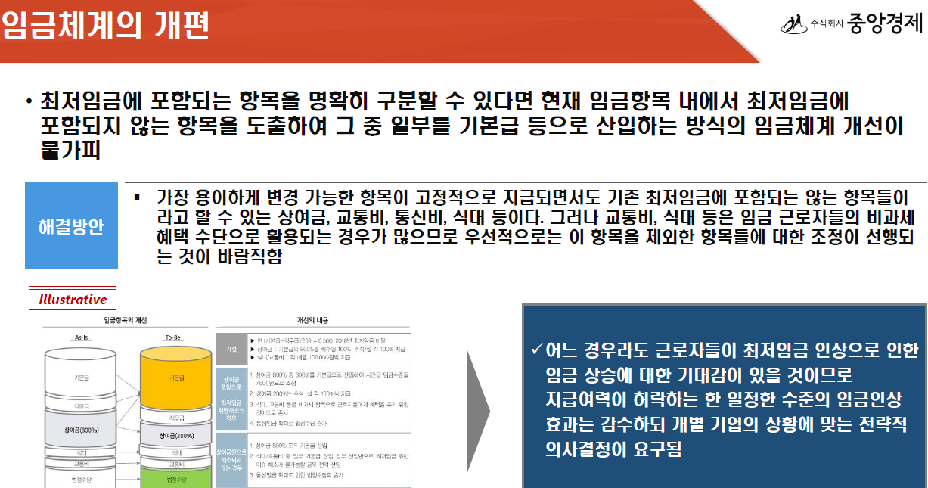
6. 자본의 대응 (2) – 임금체계 개편 (기본급 항목)
상여금, 식대, 교통비 등 최저임금에 산입되지 않던 각종 수당을 기본급화
→ 최저임금 산입 대상 임금 (분자 ↑)

Slide 34
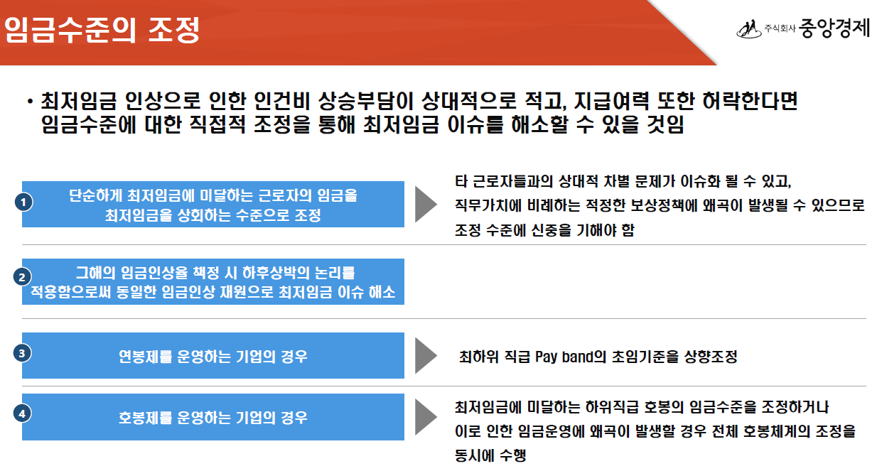
6. 자본의 대응 (3) – 임금수준 조정
하후상박 논리. 최저임금 위반 소지가 있는 노동자 부문의 임금을 중점적으로 인상
→ 최저임금 산입 대상 임금 (분자 ↑)

Slide 35
6. 자본의 대응 (4) – 휴게시간 명목상 확대
단체협약, 취업규칙, 근로계약 등에 정한 근로시간을 ‘명목상’ 줄이고, 휴게시간을 늘림
→ 최저임금 산정 기준 시간인 소정근로시간수 (분모 ↓)
휴게시간이 명목상 늘어났으나, 실제로는 휴게시간 중 일부를 근무하도록 함.
정해진 휴게시간에 노동을 했다면 해당 노동시간에 대한 임금 청구 가능. 임금 체불로 형사처벌 대상이 됨. – 해당 휴게시간에 노동을 했다는 사실을 노동자가 입증해야 함.
근로기준법 제54조 (휴게)
① 사용자는 근로시간이 4시간인 경우에는 30분 이상, 8시간인 경우에는 1시간 이상의 휴게시간을 근로시간 도중에 주어야 한다.
② 휴게시간은 근로자가 자유롭게 이용할 수 있다.
제110조 (벌칙) 다음 각 호의 어느 하나에 해당하는 자는 2년 이하의 징역 또는 1천만원 이하의 벌금에 처한다.
1. … 제54조 …

Slide 36
7. 우리의 대응
근로조건인 임금과 근로시간에 관한 사항이 규정된 방식에 따라 구분
① 근로계약
노동자와 사용자 쌍방의 합의가 없으면 변경할 수 없음.
② 취업규칙
노동자에게 불리하게 변경하는 경우, 과반수 노동조합 또는 노동자 과반수의 집단적 의사결정방법을 거친 동의가 필요함.
예) 비과세 항목인 식대, 교통비를 기본급에 편입 → 소득세 부과되어 불이익
③ 단체협약
노동조합과 사용자 쌍방의 합의가 없으면 변경할 수 없음.

Slide 37
7. 우리의 대응
1. 임금 , 근로시간 체계는 한 번 바꾸면 돌이키기 어렵다. 상여금을 포함한 임금체계 , 근로시간(및 휴게시간) 개편 논의는 충분한 내부 토론을 거쳐 조직적으로 전개한다.
예) 상여금 등 수당을 100% 미만 비율로 기본급화하는 경우, 연장근로 시간에 따라 노동자들 사이에 유불리 차이
2.
3.

Slide 38
8. 마치며
감사합니다 - 투쟁 !

